Slide 1

Обобщающее повторение по теме «Системы счисления»
8 класс
Остроумова О.В., учитель информатики

Slide 2
Место предмета в учебном плане
Предмет – информатика и ИКТ
Класс – 8
Продолжительность занятия – 40 минут
Тема урока: Обобщающее повторение по теме «Системы счисления»
Цель - закрепление навыков перевода целых чисел из одной системы счисления в другую
Тип урока - урок отработки умений и рефлексии
Формы организации деятельности учащихся: фронтальная, групповая, индивидуальная
Оборудование урока - мультимедийная разработка- презентация, компьютер, проектор, карточки для работы в группах

Slide 3
Планируемые результаты
Личностные:
- широкая мотивационная основа учебной деятельности, включающая социальные, учебно-познавательные и внешние мотивы;
-формирование ответственного отношения к учению на основе мотивации к обучению и познанию;
-формирование осознанного, уважительного и доброжелательного отношения к другому человеку, его мнению;
-формирование коммуникативной компетентности в общении и сотрудничестве со сверстниками и взрослыми в процессе учебной деятельности
Метапредметные:
- умение определять понятия, создавать обобщения, классифицировать, строить рассуждение, умозаключение и делать выводы;
-умение создавать, применять различные продукты для решения учебной задачи;
-умение оценивать правильность выполнения учебной задачи, собственные возможности её решения;
-развитие ИКТ–компетенции.
Предметные:
- знать: историю развития систем счисления, определения: системы счисления, основание и алфавит системы счисления, применение систем счисления в жизни.
-уметь: переводить числа из десятичной системы счисления.

Slide 4





О сколько нам открытий чудных готовит просвещенья
дух…
Notes:
На организационном этапе ставилась дидактическая задача: подготовить обучающихся к работе на уроке, обеспечить рабочую обстановку. Так же преследовалась и психологическая задача – настроить учеников на предстоящую деятельность.

Slide 5
Блиц - опрос
Знаковая система, в которой
числа записываются
по определенным
правилам с помощью
символов некоторого
алфавита, назывется…
Как называется процесс
преобразования информации
из одной знаковой
системы в другую

Slide 6
Блиц - опрос
Количество знаков или
символов, используемых
для изображения
числа в данной с.с.
называется…
Как называется операция
обратная кодированию?

Slide 7
Блиц - опрос
Римская с.с. – это
позиционная или
непозиционная с.с?
Может ли в качестве
цифры использоваться
символ буквы?
Приведите пример.
Арабскими или римскими
называются цифры
десятичной с.с.?

Slide 8
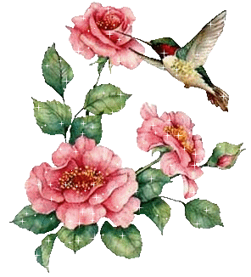
Блиц - опрос
Какое минимальное
основание может
иметь с.с., если
в ней записано
число 11?
Какая с.с. используется
в компьютере
в качестве основной?
МОЛОДЦЫ!
Какое минимальное
основание может
иметь с.с., если
в ней записано
число 99?

Slide 9
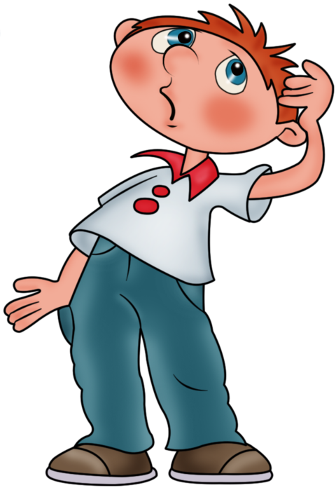
Минидиктант
Запишите алфавит с.с: а) троичной
б) восьмеричной
в) двенадцатеричной
Какое минимальное основание должна иметь с.с., если в ней записаны числа:
а) 4, 12, 8
б) 122, 31, 43
в) 2А, 153, 99?
Запишите число, используя римскую с.с.
а) 53
б) 192
в) 2679

Slide 10
Ответы
Запишите алфавит с.с: а) 0, 1, 2
б) 0, 1, 2, 3, 4…7
в) 0, 1, 2,…9, A, B
Какое минимальное основание должна иметь с.с., если в ней записаны числа:
а) 9
б) 5
в) 11
Запишите число, используя римскую с.с.
а) VIII
б) CXCII
в) MMDCLXXIX
Notes:
За каждый верный ответ учащийся выставляет один балл на полях в своей тетради

Slide 11

Решение примеров
Перевести число 384 из десятичной с.с в систему с основанием:
а) 2 б) 8
в) 12 г) 16
2) Перевести числа в десятичную с.с.
а) 11100011 из двоичной
б) 235 из восьмеричной
в) 2EF из шестнадцатеричной
3) Перевести число 110110 из двоичной с.с. в восьмеричную и шестнадцатеричную.
Notes:
Ученики решают данные задания в парах, проверяют друг друга, при необходимости консультируют.

Slide 12
Ответы
Перевести число 384 из десятичной с.с в систему с основанием:
а) 2 - 110000000 б) 8 - 600
в) 12 - 280 г) 16 - 180
2) Перевести числа в десятичную с.с.
а) 11100011 из двоичной - 227
б) 235 из восьмеричной - 157
в) 2EF из шестнадцатеричной - 751
3) Перевести число 110110 из двоичной с.с. в восьмеричную и шестнадцатеричную.
66 и 36
Notes:
Ученики решают данные задания в парах, проверяют друг друга, при необходимости консультируют.

Slide 13
ГРАФИЧЕСКИЙ ДИКТАНТ
«Да» и «нет» не говорите,
А значком изобразите.
«Да» значком «+»,
нет значком «-».

Slide 14
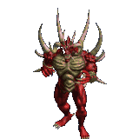
Верно ли утверждение?
Система счисления – это способ представления чисел и соответствующие ему правила действий над числами.

Slide 15

Верно ли утверждение?
Существует множество позиционных с.с. и они отличаются друг от друга алфавитами

Slide 16

Верно ли утверждение?
В 16-ричной с.с. символ F используется для обозначения числа 16.

Slide 17

Верно ли утверждение?
Количество символов алфавита равно основанию позиционной с.с.

Slide 18

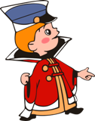
Верно ли утверждение?
Римская с.с. – это позиционная система счисления.
Notes:
Учащиеся в тетради записывают символы, сами себя проверяют. За правильный ответ выставляют один балл.

Slide 19
Ответ: - + - + -

Slide 20

ПОЛУЧИ ОЦЕНКУ
16 – 19 баллов – «5»
12 – 15 баллов – «4»
7 – 11 баллов – «3»
Молодцы.
Notes:
Ребята подсчитывают баллы, полученные за урок и выставляют оценку

Slide 21

Практическая работа
Открыть текстовый процессор MS Word
Построить таблицу по образцу
Заполнить таблицу, используя программу Калькулятор
Запишите букву, соответствующему десятичному числу
Отсортируйте таблицу по возрастанию десятичных чисел
Сохраните файл в собственной папке под именем Системы счисления
Notes:
За правильное выполнение практической работы учащиеся получают дополнительную оценку.

Slide 22
Практическая работа
Исходное число | Десятичное число | Буква
105
206
1110
1010001
FC
27
61
8
8
2
2
16
8
16
Буква | О | П | С | Е | Ч | И | Л | К | Н | Т
Число | 14 | 12 | 131 | 86 | 97 | 81 | 69 | 29 | 134 | 23
Notes:
За правильное выполнение практической работы учащиеся получают дополнительную оценку.

Slide 23
Практическая работа
Исходное число | Десятичное число | Буква
1110 | 14 | О
27 | 23 | Т
105 | 69 | Л
1010001 | 81 | И
61 | 97 | Ч
206 | 134 | Н
FC | 252 | О
2
8
8
2
16
8
16
Notes:
За правильное выполнение практической работы учащиеся получают дополнительную оценку.

Slide 24




Рефлексивный лист
Сегодня на уроке я узнал новое …
Самым трудным для меня было…
На уроке мне понравилось…
не понравилось…
4. Свою работу я оцениваю на…

Slide 25
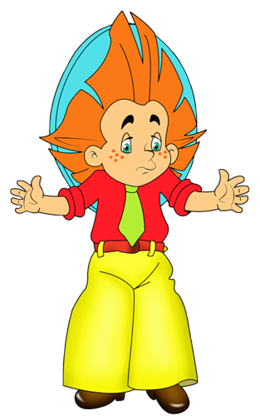
Домашнее задание
Определи возраст девочки и «Переведите» стихотворение А.Старикова на «понятный» язык
Ей было тысяча сто лет,
Она в сто первый класс ходила,
В портфеле по сто книг носила –
Все это правда, а не бред.
Когда, пыля десятком ног,
Она шагала по дороге,
За ней всегда бежал щенок
С одним хвостом, зато стоногий.
Она ловила каждый звук
Своими десятью ушами,
И десять загорелых рук
Портфель и поводок держали.
И десять темно-синих глаз
Рассматривали мир привычно,
Но станет все совсем обычным,
Когда поймете наш рассказ.

